Slide 1



Giáo viên: Nguyễn Thị Trà Mi
Notes:
Bài giảng thiết kế bởi: Hương Thảo - 0972115126

Slide 2
KHỞI ĐỘNG

Slide 3



Xe buýt yêu thương

Slide 4



Ngày gì tháng 9 mồng 5
Học sinh náo nức, tung tăng đến trường?
A. Ngày Tết
B. Ngày bế giảng
C. Ngày khai giảng

Slide 5


Suốt đời đi với học sinh
Sách, vở, thước, bút trong mình tôi mang
Là cái gì?
A. Viên phấn
B. cái bút
C. cặp sách

Slide 6


Vào mùa nào, các em cắp sách đến trường?
A. mùa hè
B. mùa thu
C. mùa đông
Notes:
Bài giảng thiết kế bởi: Hương Thảo - 0972115126

Slide 7
Notes:
Bài giảng thiết kế bởi: Hương Thảo - 0972115126

Slide 8




Slide 9
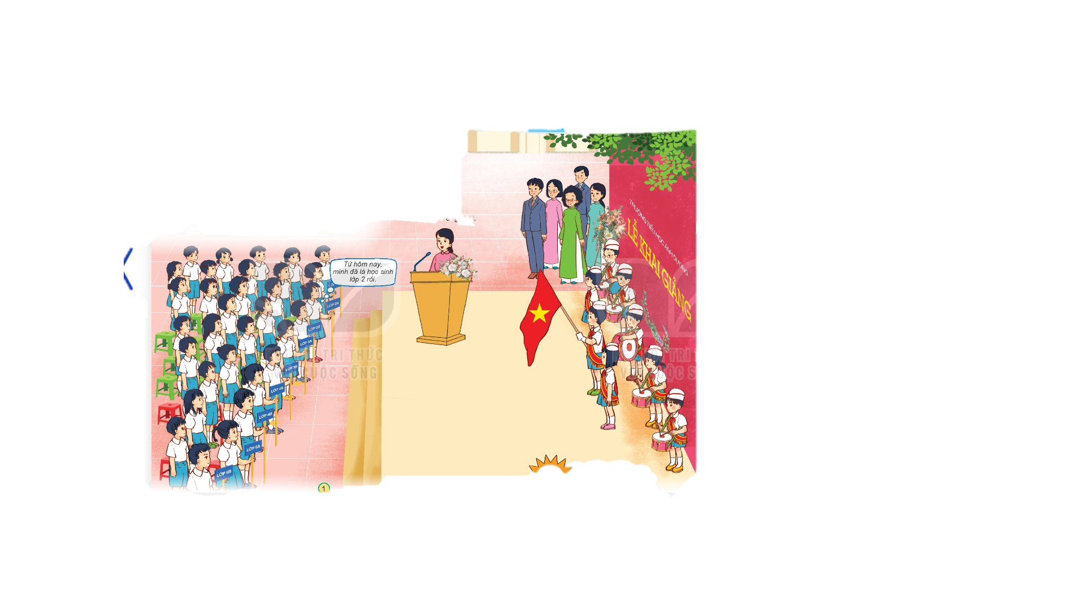
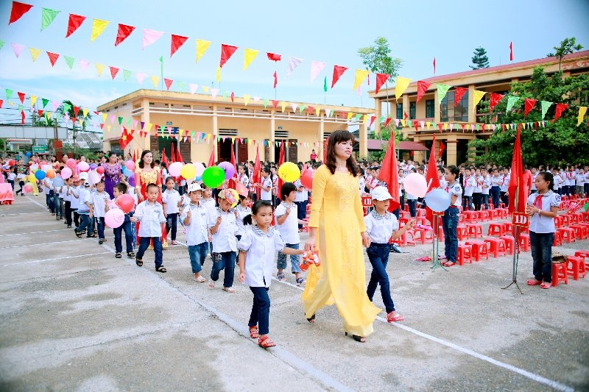
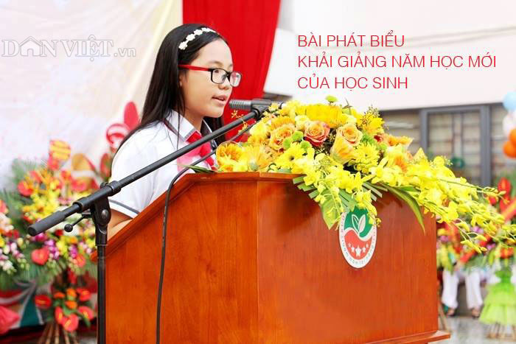
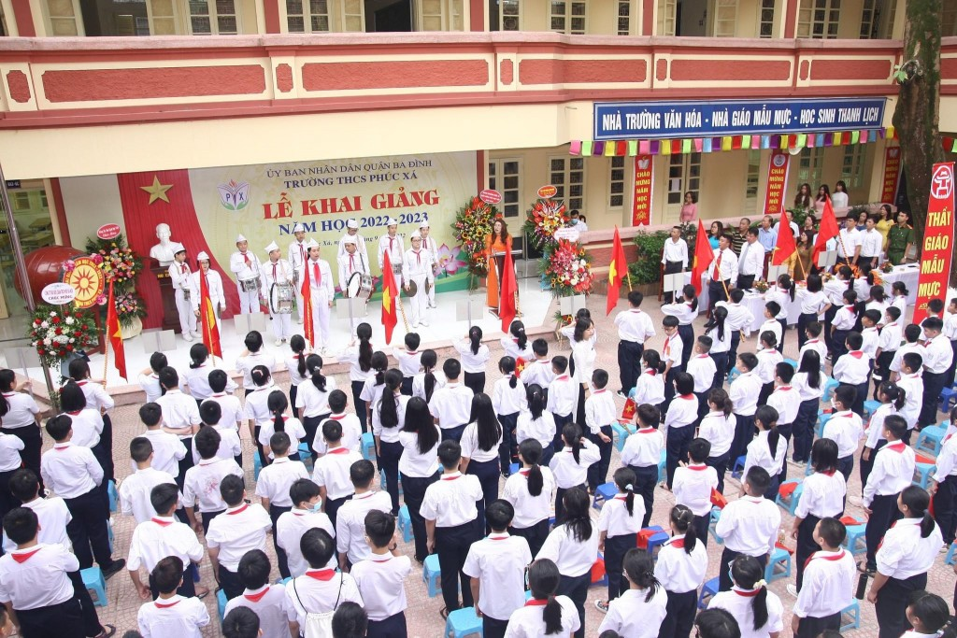
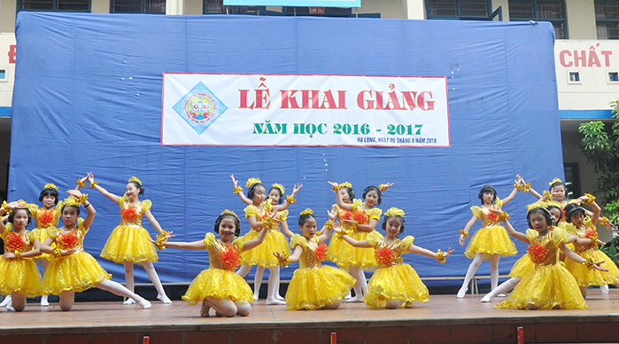
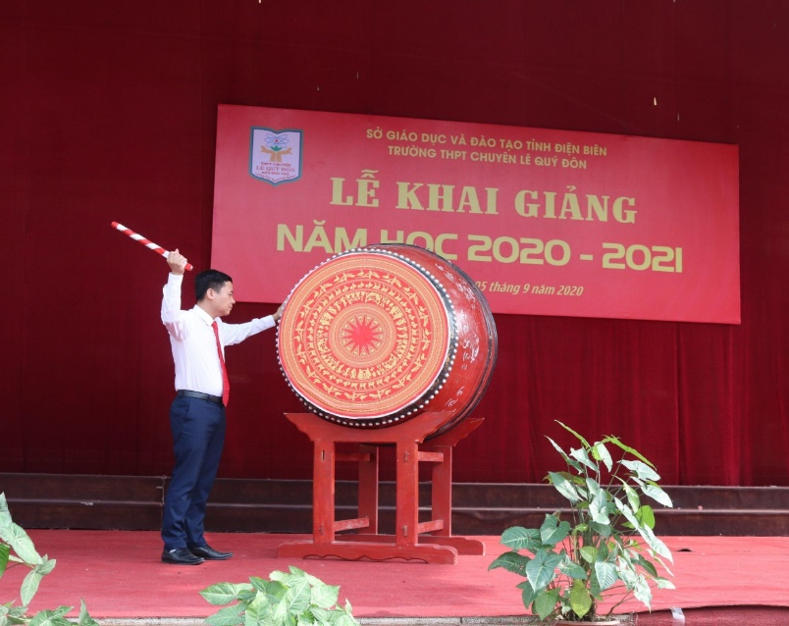
Quan sát tranh và kể các hoạt động diễn ra trong ngày khai giảng?
1
2
3
4
5
6

Slide 10
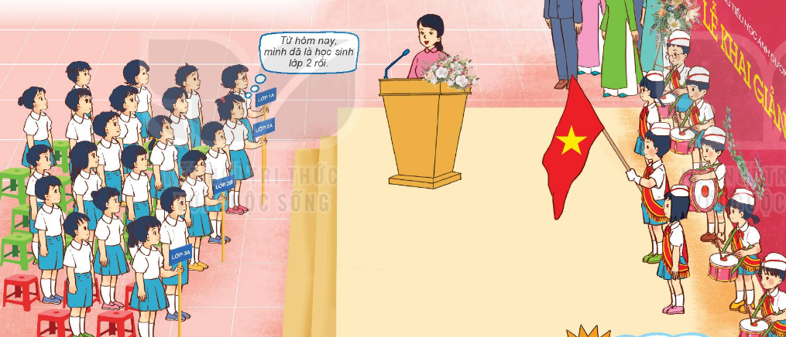

Slide 11
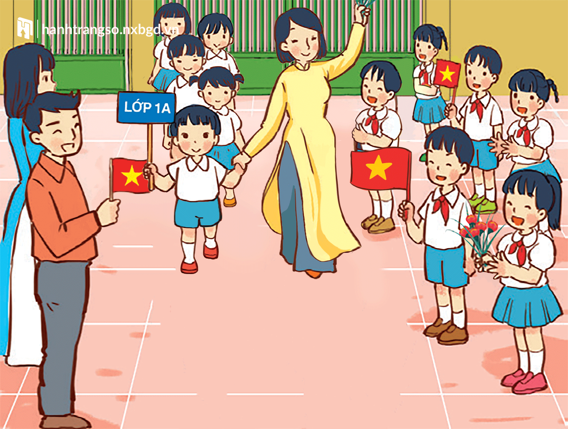


Slide 12

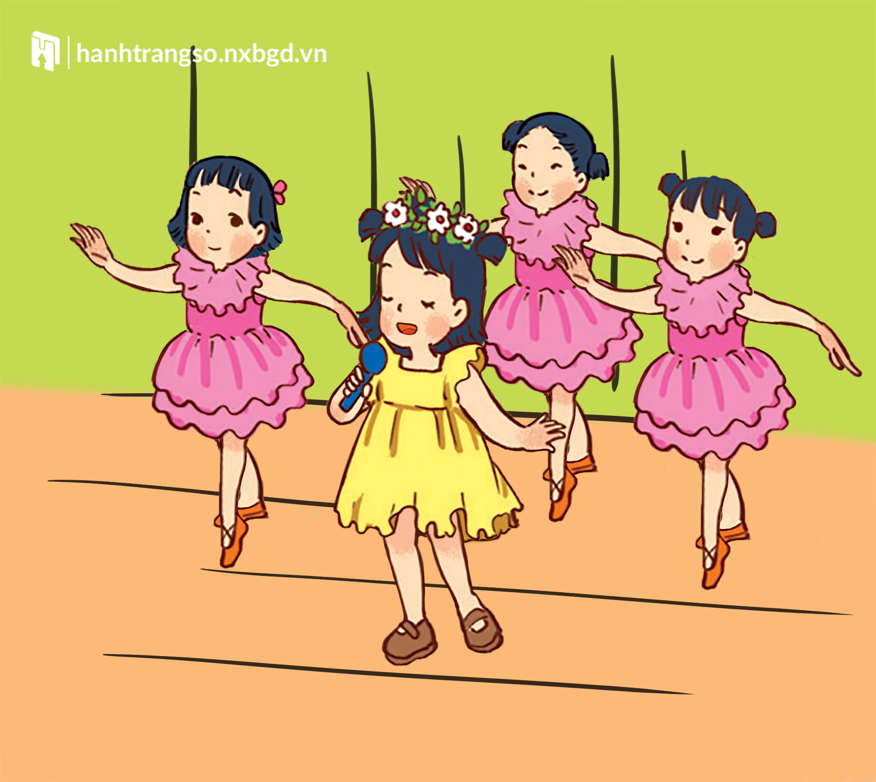

Slide 13

Thảo luận nhóm đôi
Kể các hoạt động diễn ra trong lễ khai giảng.
Trong ngày khai giảng các bạn tham gia với cảm xúc như thế nào?

Slide 14
Tập trung toàn trường và làm lễ khai giảng

Slide 15
Thầy cô đón các em HS lớp 1
Cô hiệu trưởng đánh trống khai giảng

Slide 16
Đại diện HS phát biểu
Các bạn HS múa hát

Slide 17




Các bạn học sinh háo hức chuẩn bị những gì trong ngày khai giảng?
Các bạn mặc quần áo như thế nào?
Bố mẹ chuẩn bị giúp em những gì cho ngày khai giảng?

Slide 18
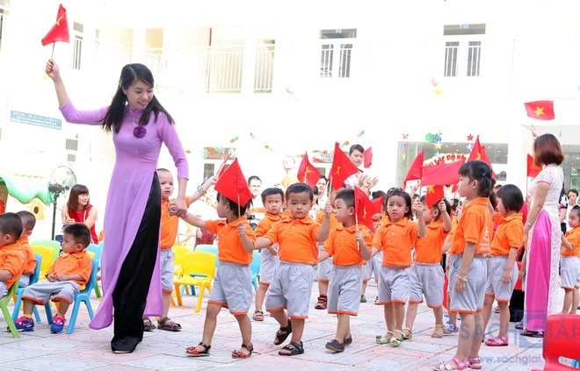
NGÀY LỄ KHAI GIẢNG CÓ Ý NGHĨA GÌ?

Slide 19

Lễ khai giảng là dịp để đón chào năm học mới, HS toàn trường được nghe thầy cô giáo truyền đạt những nhiệm vụ trọng tâm trong năm học và hướng phấn đấu để thực hiện tốt mục tiêu này.

Slide 20


Slide 21

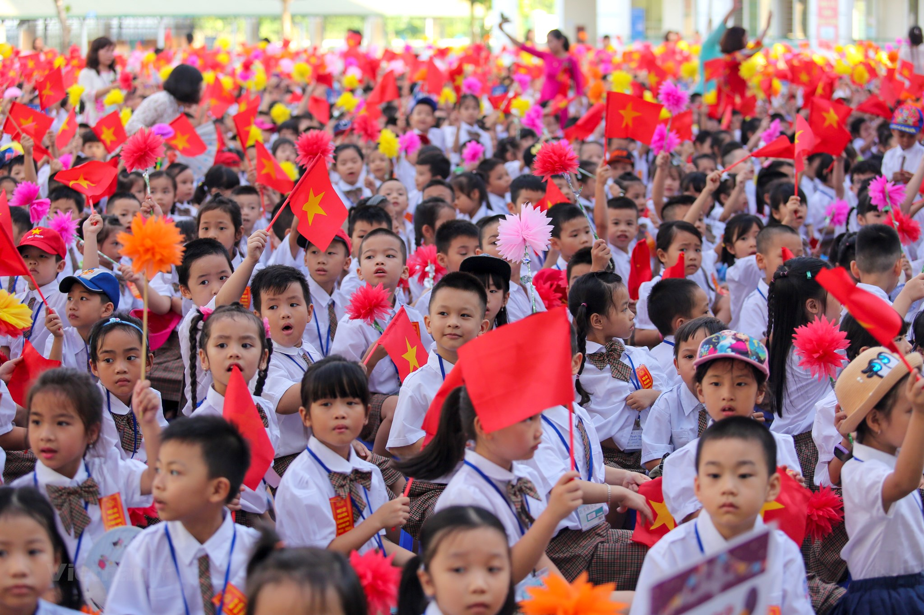
Thảo luận nhóm 4
Kể lại các hoạt động diễn ra trong buổi khai giảng ở trường em
Em đã tham gia vào những hoạt động nào trong buổi lễ đó?
Trường em có hoạt động nào khác với trường của Minh và Hoa?

Slide 22
Trò chơi:
Chớp nhoáng, chớp nhoáng
Notes:
GV hướng dẫn luật chơi:GV đưa ra câu hỏi mà mời ngẫu nhiên 1 bạn trả lời. HS được mời trả lời thì đưa ra đáp án thật nhanh rồi tiếp tục mời HS khác trả lời. Trong vòng 5 giây HS đó không trả lời được sẽ bị phạt. (Mỗi lần mời sẽ nói câu “Chớp nhoáng chớp nhoáng- cả lớp đồng thanh: chớp gì chớp gì”,)

Slide 23
LỄ KHAI GIẢNG
PHẦN LỄ
PHẦN HỘI

Slide 24
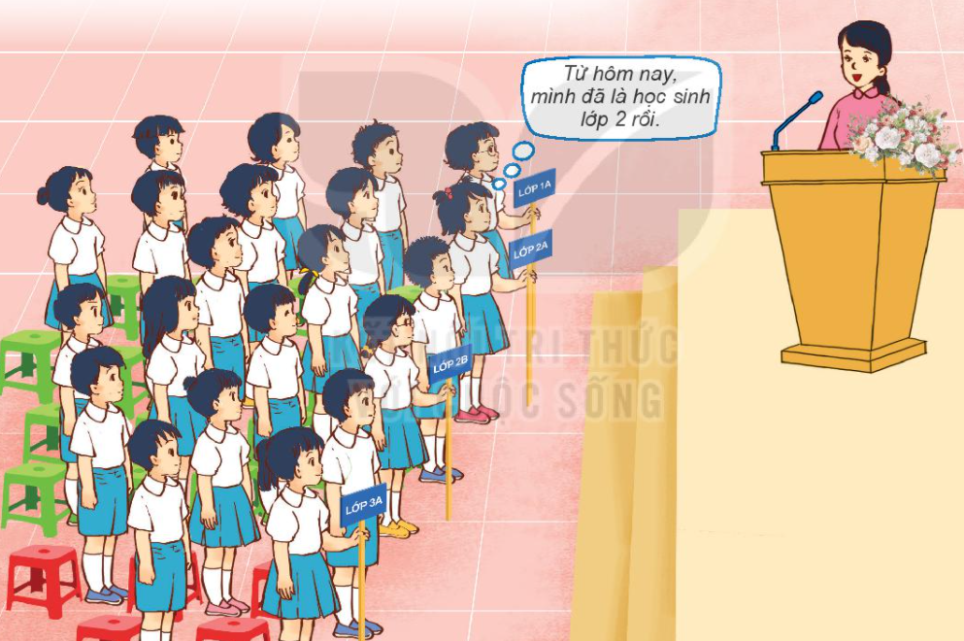

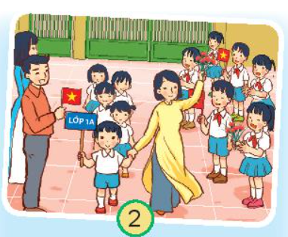


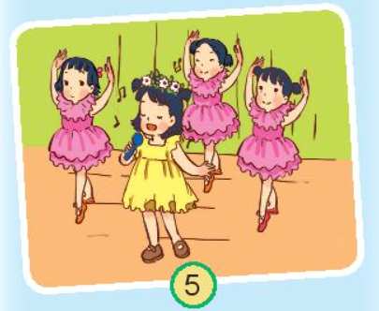
PHẦN LỄ

Slide 25
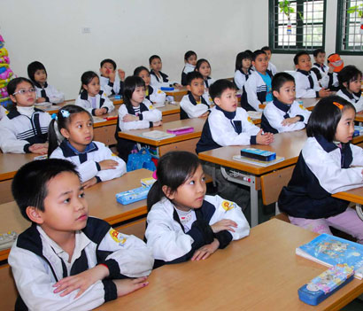
PHẦN HỘI

Slide 26
PHẦN HỘI

Slide 27




Cảm xúc của em đối với ngày khai giảng là gì?

Slide 28
Kết luận:
Có nhiều hoạt động trong buổi lễ khai giảng. Tùy điều kiện của từng trường mà tổ chức các hoạt động phù hợp

Slide 29

Về nhà
Kể cho người thân nghe về các hoạt động trong ngày khai giảng của em
Vẽ tranh mô tả hoạt động mà em yêu thích nhất trong ngày khai giảng

Slide 30



